Slide 1

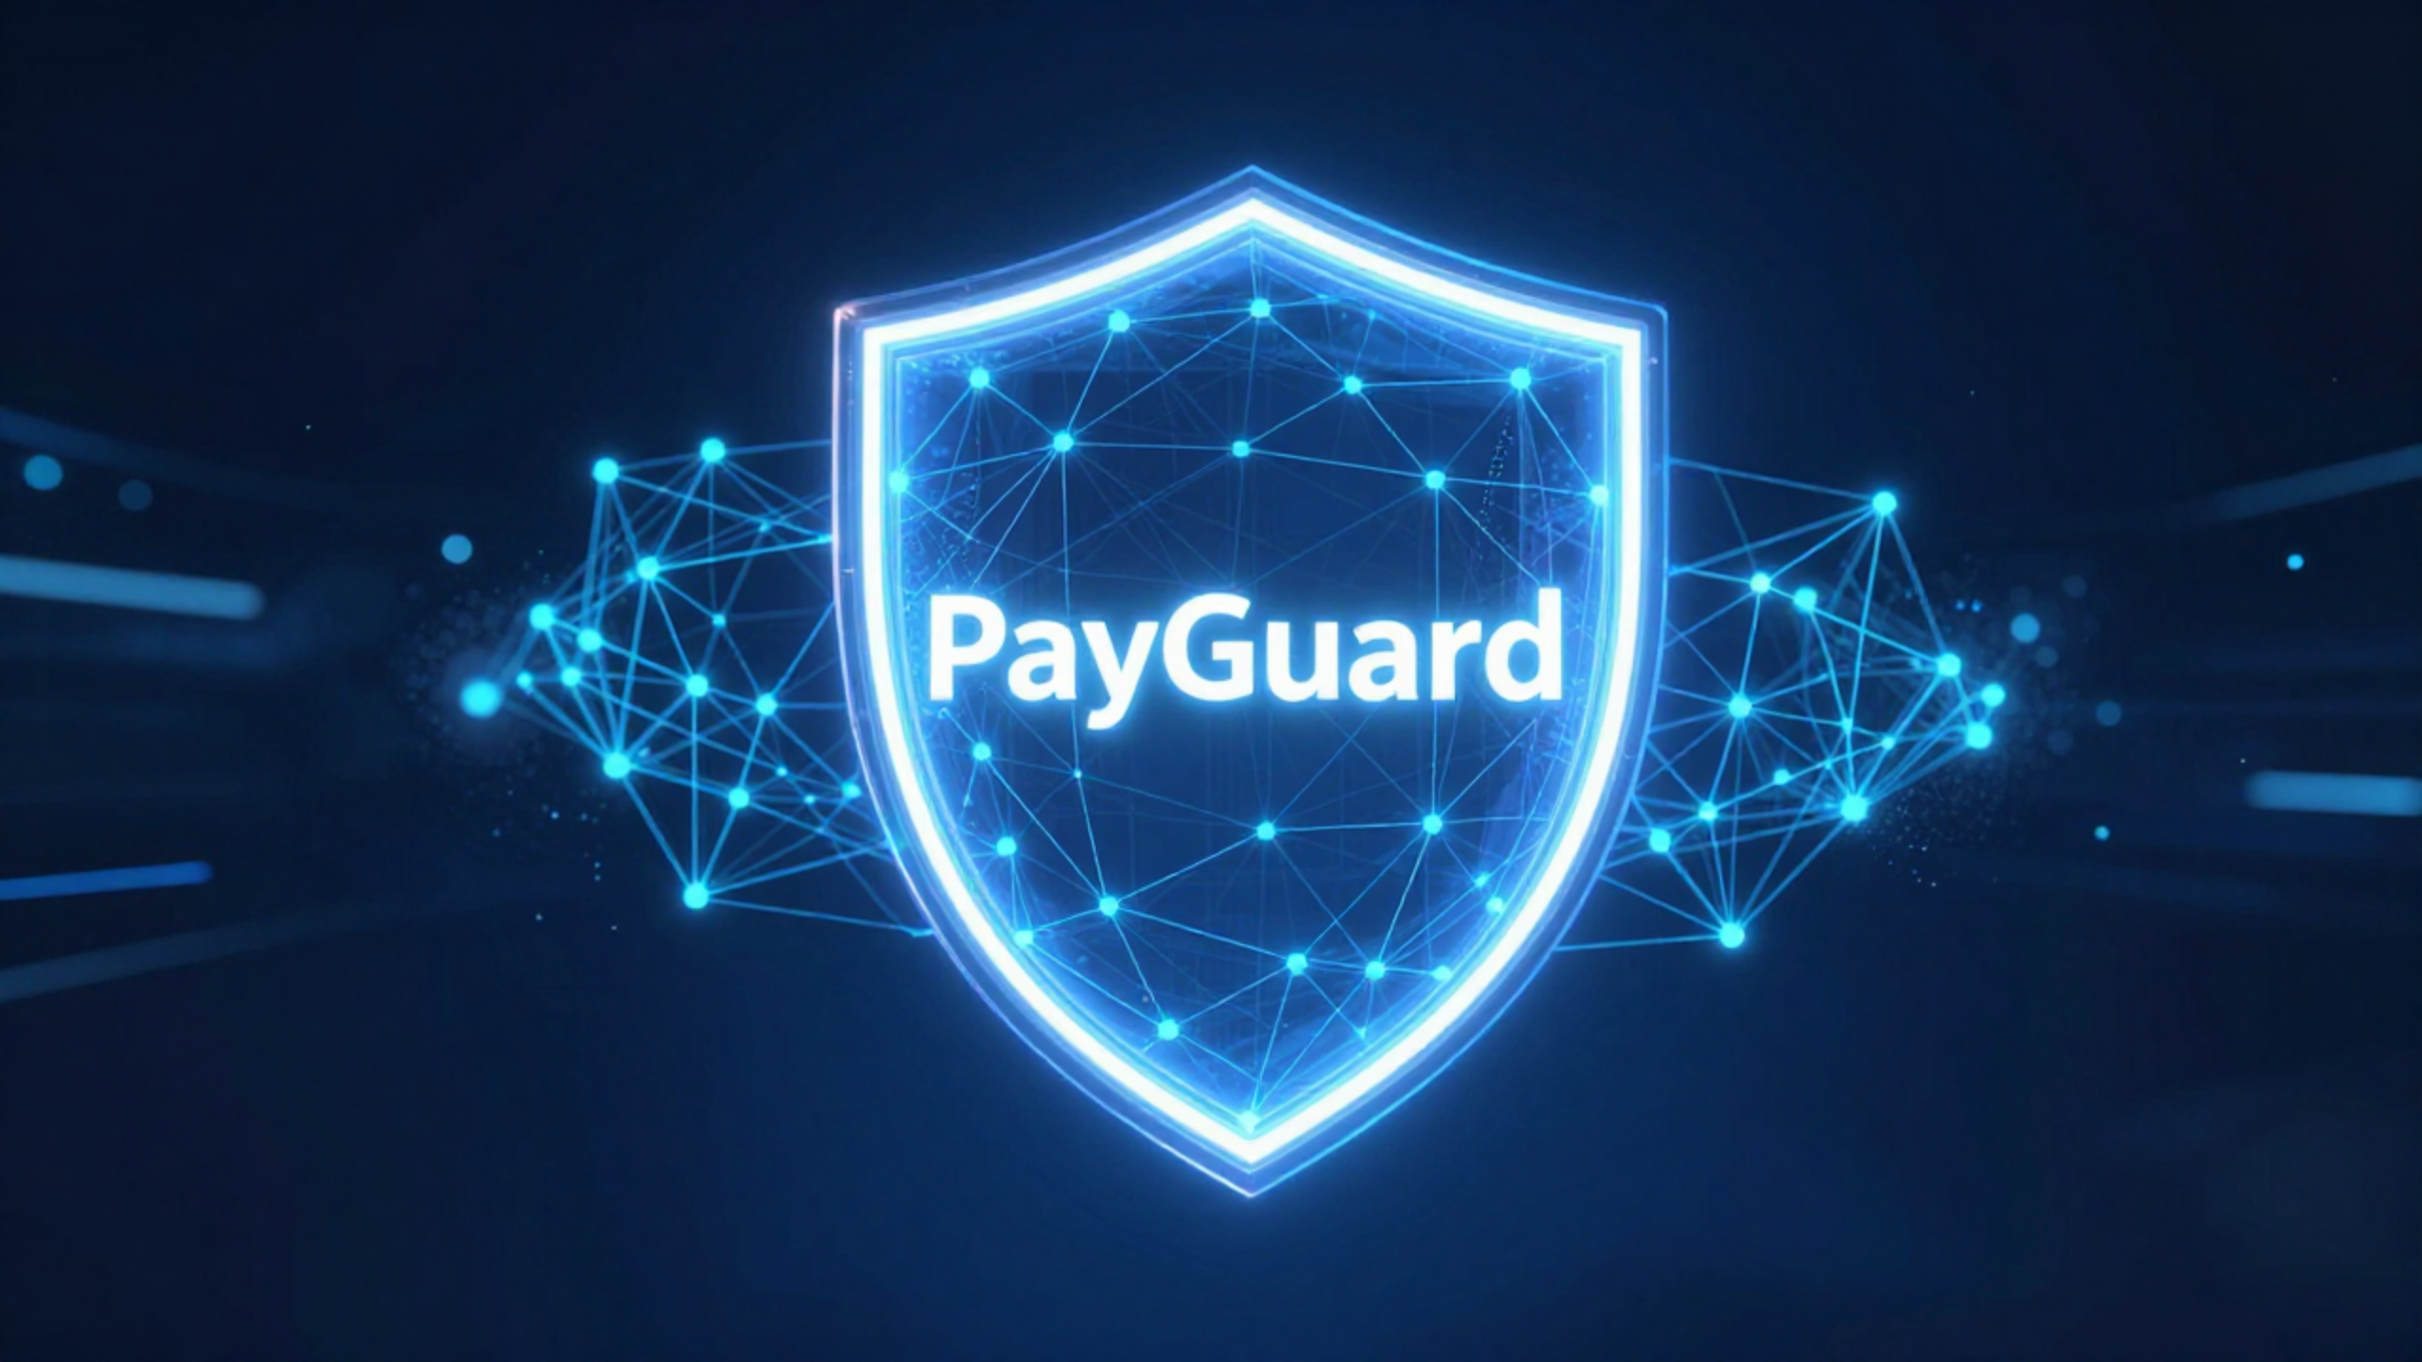


BLOCKCHAIN TERM PROJECT 2026
AI-Assisted
KUSDC PayGuard
스테이블코인 결제 검증·정산·리스크 요약 Agent
발표일
2026.05.19
시연 예정
2026.05.26
"결제만 하는 DApp에서 결제를 이해하는 DApp으로"

Slide 2







프로젝트를 선택한 이유
AI-ASSISTED KUSDC PAYGUARD PROJECT
기존 학습·구현 내용 (Foundation)
실제 서비스의 공백 (Needs)
KUSDC ERC-20 토큰 배포: 스마트 컨트랙트 구조와 기본 로직 이해
Tx Hash 기반 영수증: 사용자가 결제 성공 여부를 직접 확인하기 어려움
CafePayment 결제 흐름 구현: 온체인 토큰 전송과 결제 처리 로직 확인
관리자 정산 및 리스크: 매출·수수료·실패 거래를 한 화면에서 관리할 필요
AI 온체인 요약: 복잡한 트랜잭션 데이터를 일반 사용자가 이해하기 쉬운 언어로 변환
단순 결제 DApp에서 결제를 검증하고 이해하는 서비스로 확장

Slide 3










프로젝트 주제
AI-ASSISTED KUSDC PAYGUARD PROJECT
KUSDC 카페 결제
블록체인 기록 검증
사용자가 카페 메뉴를 선택하고 KUSDC로 결제하는 화면을 구현합니다.
결제 후 확인되는 Tx Hash를 기준으로 Nodit API에서 온체인 트랜잭션의 성공 여부와 세부 데이터를 검증합니다.
관리자 정산 관리
AI 온체인 데이터 요약
관리자 대시보드에서 매출액, 서비스 수수료, 최종 정산 예정 금액을 자동으로 계산합니다.
복잡한 온체인 데이터를 AI Agent가 분석하여 사용자와 관리자가 이해하기 쉬운 요약 문장으로 제공합니다.

Slide 4
























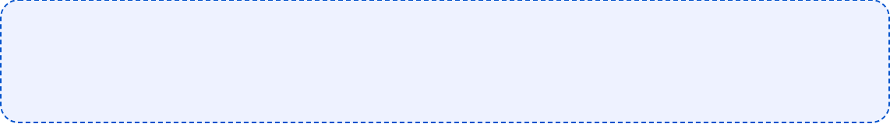



기존 구현 기반 vs 이번 확장
AI-ASSISTED KUSDC PAYGUARD PROJECT
기존 구현 내용 (Foundation)
이번 확장 (Value-Add)
KUSDC ERC-20 토큰 배포
Tx Hash 기반 결제 성공/실패 검증
NEW
CafePayment 컨트랙트 결제
사용자용 블록체인 영수증 표시
NEW
MetaMask 지갑 연결
관리자 정산 화면 (매출/수수료/정산)
NEW
ethers.js로 컨트랙트 호출
whitelist / pause / blacklist 보안 상태 확인
NEW
Nodit API 기초 조회
AI Agent 결제·정산·리스크 요약
NEW
실시간 온체인 데이터 검증 및 영수증 자동 표시
AI Agent 기반 리스크 확인 및 정산 요약

Slide 5
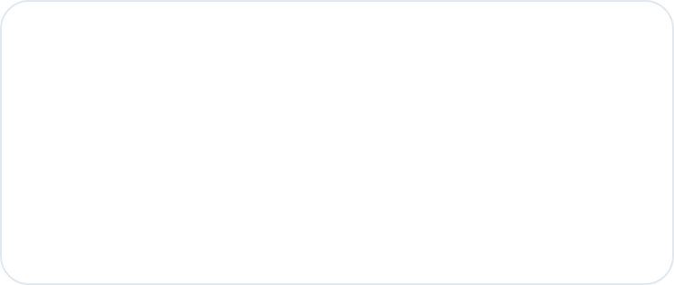

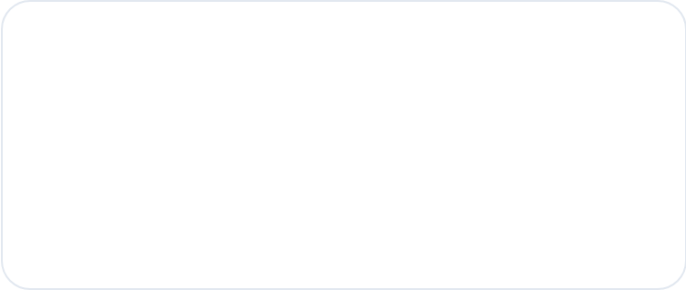















전체 서비스 흐름 (Flowchart)
AI-ASSISTED KUSDC PAYGUARD PROJECT
1
메뉴 선택
2
지갑 연결
3
잔액 확인
사용자가 카페 메뉴 및 수량 선택
MetaMask 연동 및 서명 요청
KUSDC 보유량 실시간 조회
4
결제 실행
5
Tx Hash 확인
6
온체인 조회
approve/pay 함수 호출
블록체인 트랜잭션 고유값 확인
Nodit API를 통한 트랜잭션 검증
7
성공/실패 판단
8
관리자 정산
9
AI 요약 리포트
결제 결과 영수증 데이터 표시
매출, 수수료, 정산 금액 자동 합산
LLM 기반 자연어 요약 문장 생성

Slide 6






사용할 기술 / API / AI 도구
AI-ASSISTED KUSDC PAYGUARD PROJECT
구분
도구 / API
역할 및 상세 내용
스마트 컨트랙트
Solidity
KUSDC.sol, CafePayment.sol 토큰 발행 및 결제 로직
개발 환경
Hardhat
컨트랙트 컴파일, 배포 스크립트 작성 및 로컬 테스트
테스트넷
GIWA / Sepolia
실제 자산 소모 없이 시연 가능한 이더리움 테스트넷 환경
사용자 지갑
MetaMask
지갑 연결, 트랜잭션 서명 및 결제 승인
프론트 연결
ethers.js
Provider 설정 및 스마트 컨트랙트 함수 호출 인터페이스
프론트엔드
React 또는 HTML/JavaScript
사용자용 결제 UI 및 관리자용 정산 대시보드 화면
온체인 조회
Nodit API
Tx Hash 실시간 상태 확인, 잔액 및 트랜잭션 기록 조회
AI 요약
LLM 기반 요약 기능 (MCP Agent 확장 가능)
결제 결과와 리스크를 자연어 요약 리포트로 변환
가격 정보
CoinGecko API (선택)
스테이블코인 가격 참고 및 가치 환산 보조

Slide 7

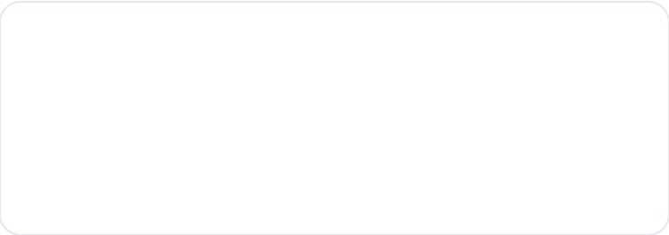
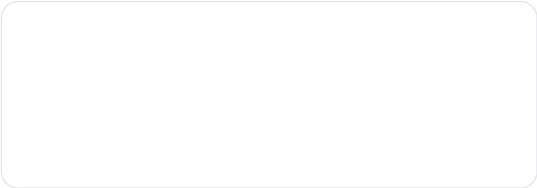













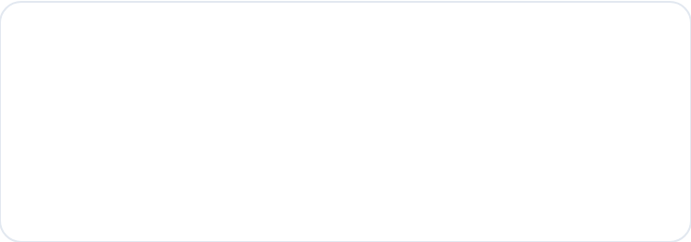






구현 절차 (9단계)
AI-ASSISTED KUSDC PAYGUARD PROJECT DEVELOPMENT ROADMAP
STEP 1
컨트랙트 정리
STEP 2
배포 정보 확인
STEP 3
사용자 UI 제작
기존 KUSDC 및 CafePayment 컨트랙트의 주소, ABI, 주요 함수를 정리합니다.
ABI, 컨트랙트 배포 주소, 호출 함수 정보를 확인합니다.
메뉴 선택부터 결제까지 이어지는 프론트엔드 사용자 인터페이스를 구축합니다.
STEP 4
지갑 및 잔액 연동
STEP 5
결제 실행 및 Tx Hash 확인
STEP 6
Nodit API 검증
MetaMask 지갑 연결을 구현하고 KUSDC 잔액을 실시간으로 조회합니다.
approve/pay 트랜잭션을 실행하고 반환된 Tx Hash를 화면에 표시합니다.
Nodit API를 통해 온체인 트랜잭션의 실제 성공 여부와 세부 데이터를 검증합니다.
STEP 7
관리자 화면 구성
STEP 8
AI 요약 기능
STEP 9
데모 최종 정리
매출, 수수료, 정산 예정 금액을 자동으로 계산하여 보여주는 대시보드를 개발합니다.
LLM을 이용해 결제 데이터와 정산 결과를 자연어 리포트로 변환합니다.
전체 프로세스를 점검하고 발표 시연용 데이터를 정리합니다.

Slide 8













예상 결과물
AI-ASSISTED KUSDC PAYGUARD PROJECT
사용자 결제 화면
관리자 정산 대시보드
오늘의 결제 건수 및 결제 현황
총 매출액 및 서비스 수수료 자동 계산
카페 정산 예정 금액 산출
실패 거래 목록 및 원인 분석 데이터
메뉴 선택 및 실시간 KUSDC 결제 연동
최근 트랜잭션 해시(Tx Hash) 상세 리스트
MetaMask 지갑 연결 및 서명 프로세스
Tx Hash 확인 및 블록체인 기록 검증
결제 성공/실패 상태 시각화
사용자 맞춤형 AI 결제 요약 리포트
AI Agent 요약 예시
"오늘 총 3건의 KUSDC 결제가 발생했고, 총 매출은 30 KUSDC입니다. 수수료 0.3 KUSDC를 제외한 29.7 KUSDC가 카페 정산 예정 금액입니다. 현재 실패 거래는 없습니다."

Slide 9




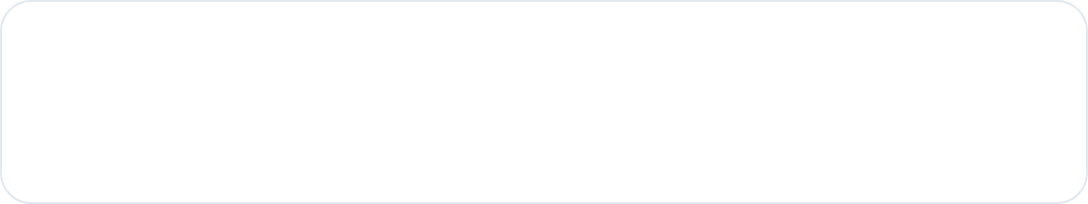




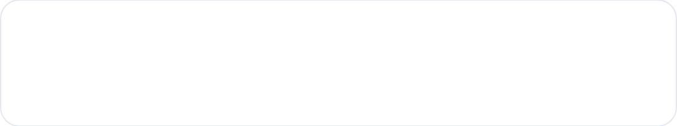


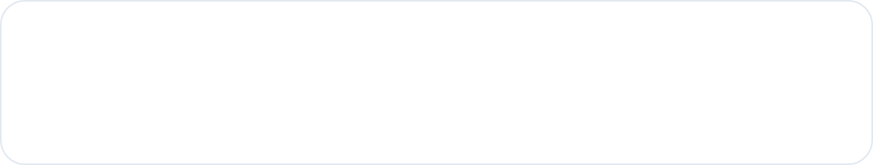



시연 계획
AI-ASSISTED KUSDC PAYGUARD PROJECT
필수 시연 항목 (Core Flow)
추가 시연 항목 (Value-Add)
MetaMask 지갑 연결 및 KUSDC 잔액 실시간 확인
관리자 전용 정산 대시보드 (매출/수수료 자동 계산)
카페 메뉴 선택 및 KUSDC 결제 트랜잭션 실행
실패 거래 목록 및 스마트 컨트랙트 보안 상태 확인
결제 완료 후 확인된 Tx Hash 화면 출력
AI Agent 기반 결제·정산 리포트 자연어 요약 출력
Nodit API 연동을 통한 온체인 트랜잭션 상태 조회
사용자 화면 내 결제 성공/실패 여부 최종 표시
GitHub 레포지토리 코드 구조 및 컨트랙트 배포 확인
시연 성공 기준 (SUCCESS CRITERIA)
결제 실행
블록체인 기록 검증
사람이 이해하기 쉬운 결과 표시

